Slide 1
Изучение структурных коннектомов зрительных систем
Факультет Компьютерных наук
Изучение структурных коннектомов зрительных систем
Москва, 2022
Шилова Ксения Алексеевна
Руководитель:
к.ф-м.н, доцент ДБДИИП ФКН НИУ ВШЭ
Чернышев Всеволод Леонидович

Slide 2

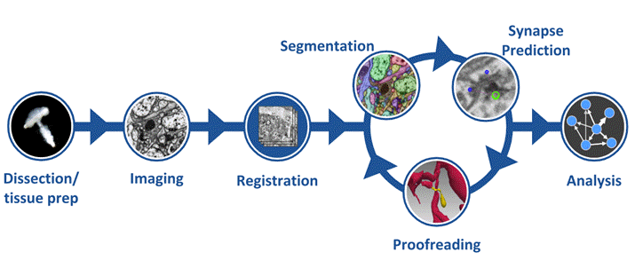

Структурный коннектом
Факультет Компьютерных Наук
Изучение структурных коннектомов зрительных систем
High-level connectome reconstruction pipeline
https://www.janelia.org/project-team/flyem/hemibrain

Slide 3
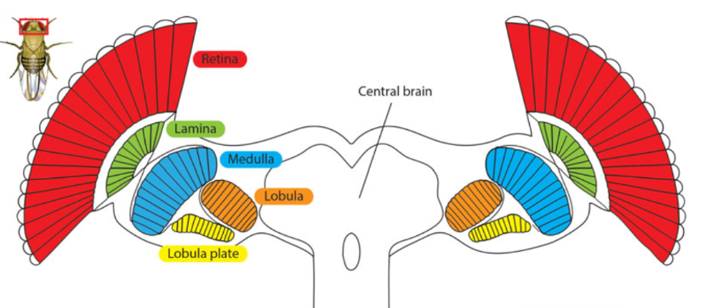
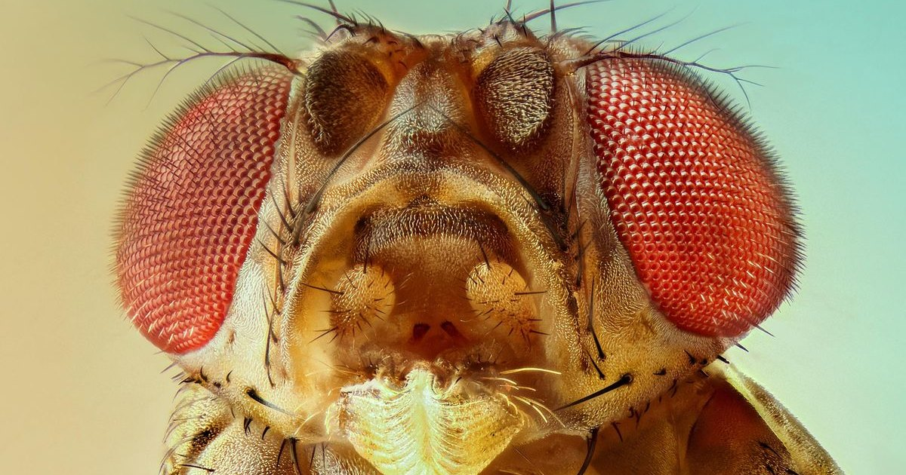
Зрительная часть структурного коннектома
Факультет Компьютерных Наук
Изучение структурных коннектомов зрительных систем
Строение зрительной системы (Retina, lamina, medulla, lobula, lobula plate)
Drosophila melanogaster
Shin-ya Takemura , Connectome of the fly visual circuitry // Microscopy, 2015 Feb; 64(1):37-44.

Slide 4
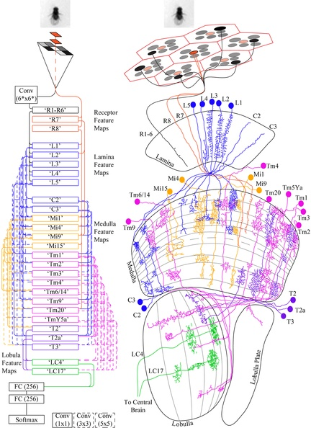
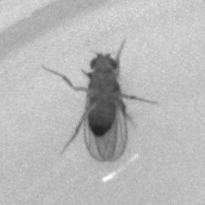
Convolutional Neural Network “flyeye”
Факультет Компьютерных Наук
Изучение структурных коннектомов зрительных систем
29 x 29 window
Сверточная нейронная сеть [8] построена на основе архитектуры зрительной части нервной системы Drosophila melanogaster.
Однако, импульсная нейронная сеть является более биологически правдоподобной.
Schneider J, Murali N, Taylor GW, Levine JD // Can Drosophila melanogaster tell who’s who? PLoS ONE, 2018; 13(10): e0205043

Slide 5
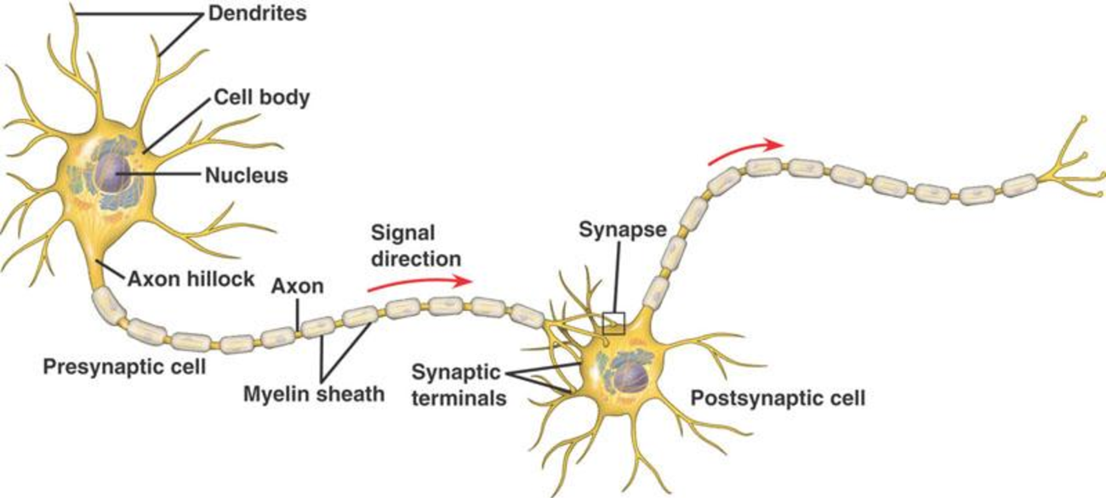
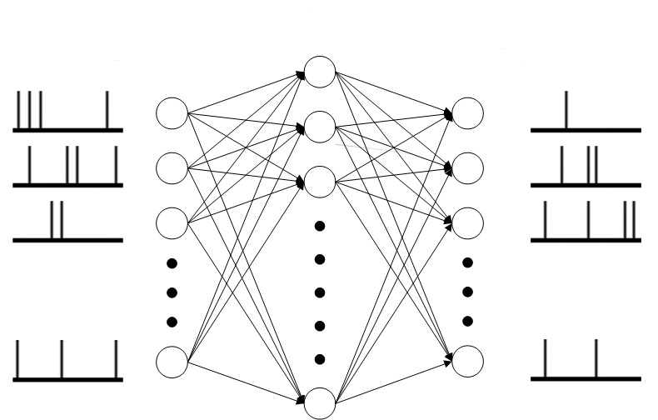
Spiking Neural Network
Факультет Компьютерных Наук
Изучение структурных коннектомов зрительных систем

Slide 6
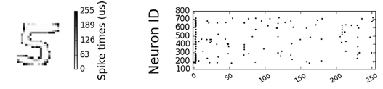
Spiking Neural Network “flyeye”
Факультет Компьютерных Наук
Изучение структурных коннектомов зрительных систем
Схема кодирования:
В работе используется intensity-to-latency схема кодирования входных данных, которая позволяет представлять интенсивность соответствующего нейрону значения с помощью времени испускания нейроном спайка. Чем интенсивней значение на изображении, тем раньше испускается импульс кодирующим нейроном.
Evangelos Stromatias, Miguel Soto, Tersa Serano-Gotarredona, Bernabe Linares-Barranco, An Event-Driven Classifier for Spiking Neural Networks Fed with Synthetic or Dynamic Vision Sensor Data // Frontiers in Neuroscience, June 2017, 11:350

Slide 7
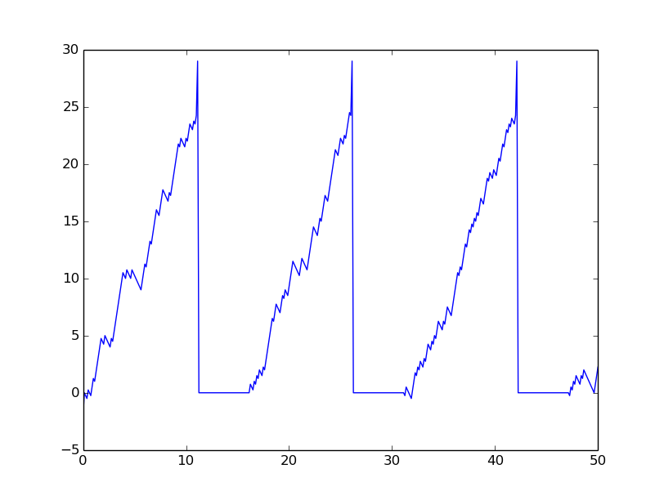
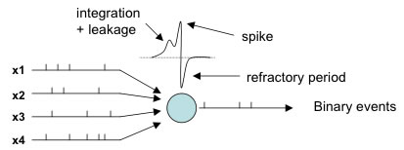
Spiking Neural Network “flyeye”
Факультет Компьютерных Наук
Изучение структурных коннектомов зрительных систем
Распространение сигнала:
Обучаемые слои SNN содержат так называемые integrate-and-fire (IF) нейроны. IF нейроны являются нейронами, подобными биологическим, так как способны накапливать потенциал и испускать импульс при достижении некоторого порогового значения потенциала.
Shikhar Gupta, Spiking-Neural-Network// https://github.com/Shikhargupta/Spiking-Neural-Network

Slide 8
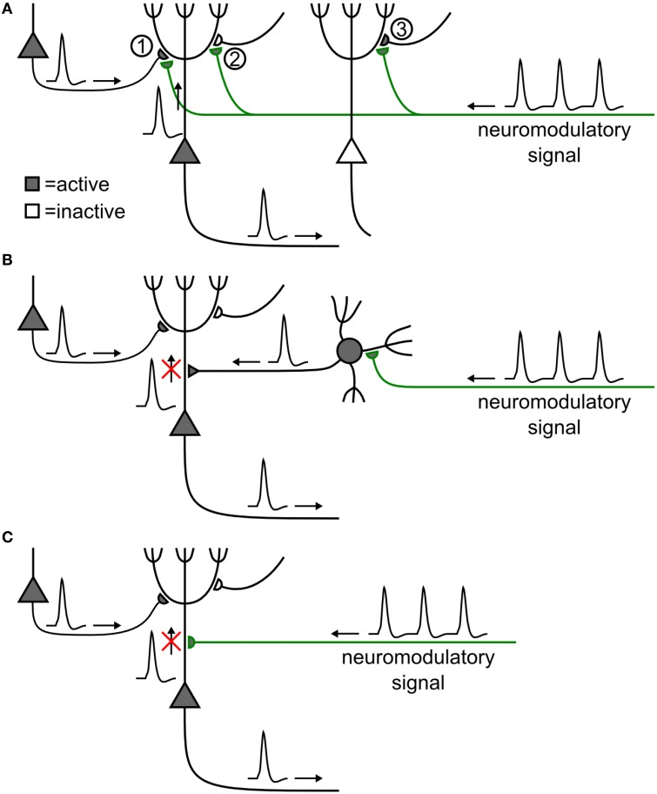
Spiking Neural Network “flyeye”
Факультет Компьютерных Наук
Изучение структурных коннектомов зрительных систем
Обучение SNN:
Для обучения SNN используется reward-modulated spike-timing-dependent plasticity (R-STDP) правило, которое корректирует веса обучаемых слоев с помощью сигнала вознаграждения (в случае правильного ответа) или наказания (в случае неправильного ответа).
Такой механизм биологически правдоподобен, так как демонстрирует механизм выплеска веществ-нейромедиаторов таких как дофамин (Dopamine, DA) и Ацетилхолин (Acetylcholine, ACh), которые корректируют распространение импульса.
N. Fremaux, W. Gerstner, Neuromodulated spike-timing-dependent plasticity, and theory of
three-factor learning rules // Frontiers in neural circuits, 2016 Jan; 9:85

Slide 9
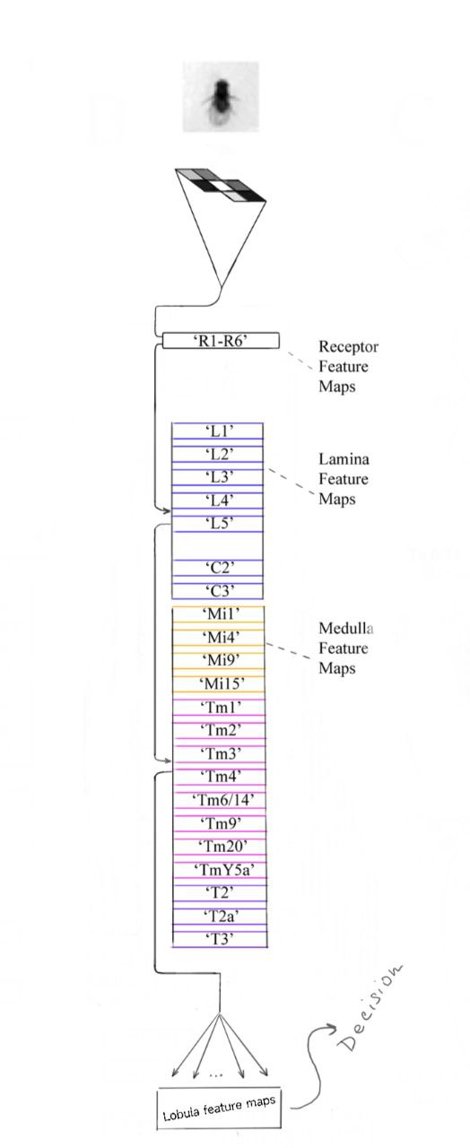
Spiking Neural Network “flyeye”
Факультет Компьютерных Наук
Изучение структурных коннектомов зрительных систем
29 x 29 window
Integrate-and-fire neurons
Reward-modulated spike-timing-dependent plasticity (R-STDP)
Schneider J, Murali N, Taylor GW, Levine JD // Can Drosophila melanogaster tell who’s who? PLoS ONE, 2018; 13(10): e0205043

Slide 10
Spiking Neural Network “flyeye”
Факультет Компьютерных Наук
Изучение структурных коннектомов зрительных систем
29 x 29 window
Layer | Number of feature maps | Input Window (Width, Height, Depth) | Threshold | Following pooling (width, height), stride
Lamina | 7 | (30,30,6) | 2000 | (3,3), 3
Medulla | 15 | (20,20,7) | 500 | (3,3), 2
Lobula | 20 | (18,18,25) | 1500 | -

Slide 11
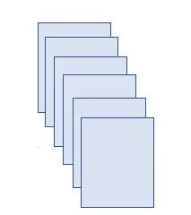
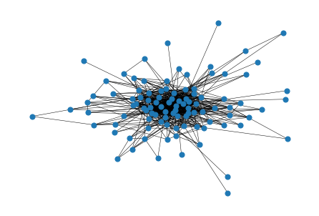
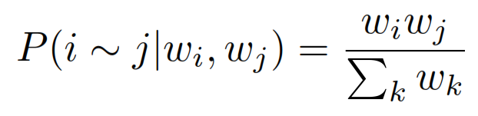
Анализ весов обученной SNN “flyeye”
Факультет Компьютерных Наук
Изучение структурных коннектомов зрительных систем
Weights
Chung Lu model
Модель генерации случайного графа Chung Lu принимает в качестве входного параметра вектор ожидаемых степеней вершин и генерирует ребро между двумя вершинами с вероятностью, пропорциональной произведению ожидаемых степеней этих вершин
Fan Chung and Linyuan Lu. Complex graphs and networks. // CMBS regional conference series in mathematics, 2006

Slide 12
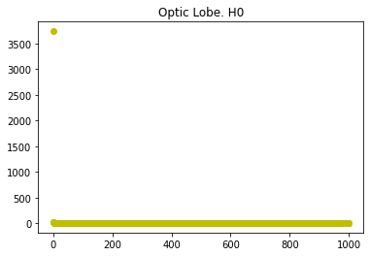
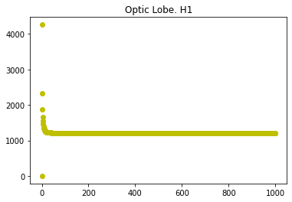
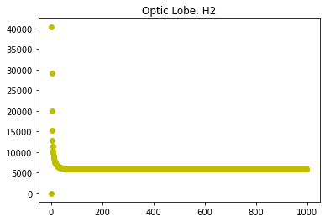
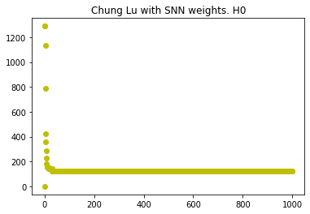
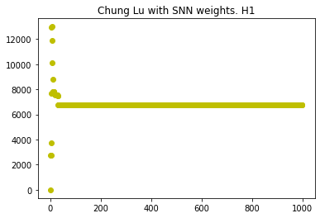
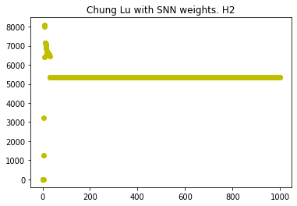
Сравнение Betti Curve устойчивых гомологий направленных флаговых комплексов
Факультет Компьютерных Наук
Изучение структурных коннектомов зрительных систем
Кривые Бетти для устойчивых гомологий для модели Чанг Лу с распределением весов обученной модели SNN
Кривые Бетти для устойчивых гомологий для графа зрительной части структурного коннектома drosophila melanogaster

Slide 13
Итоги и выводы
Факультет Компьютерных Наук
Изучение структурных коннектомов зрительных систем
Выявлена модель генерации случайного графа, наилучшим образом приближающая граф зрительной доли структурного коннектома
Построена Deep CSNN, повторяющая архитектуру зрительной системы насекомого
SNN обучена для задачи классификации изображений
Построен случайный граф, распределение весов в котором повторяет распределение обученных весов SNN
Произведено сравнение кривых Бетти для устойчивых гомологий направленных флаговых комплексов случайной модели с весами, взятыми из обученной SNN, и графа структурного коннектома зрительной части нервной системы
Случайная модель с весами обученной SNN показывает сопоставимые результаты с точки зрения построения устойчивых гомологий направленных флаговых комплексов, что говорит о том, что биологически полученные данные структурного коннектома имеют некоторую схожесть с обученной моделью deep SNN
На основании этих результатов можно предположить, что в работе действительно удалось воспроизвести процессы, происходящие в ходе обучения нервной системы drosophila melanogaster. Кроме того, можно сказать, что топологические зарактеристики действительно могут быть значимыми в изучении структурных коннектомов

Slide 14
Итоги и выводы
Факультет Компьютерных Наук
Изучение структурных коннектомов зрительных систем
Выявлена модель генерации случайного графа, наилучшим образом приближающая граф зрительной доли структурного коннектома
Построена Deep CSNN, повторяющая архитектуру зрительной системы насекомого
SNN обучена для задачи классификации изображений
Построен случайный граф, распределение весов в котором повторяет распределение обученных весов SNN
Произведено сравнение кривых Бетти для устойчивых гомологий направленных флаговых комплексов случайной модели с весами, взятыми из обученной SNN, и графа структурного коннектома зрительной части нервной системы
Случайная модель с весами обученной SNN показывает сопоставимые результаты с точки зрения построения устойчивых гомологий направленных флаговых комплексов, что говорит о том, что биологически полученные данные структурного коннектома имеют некоторую схожесть с обученной моделью deep SNN
На основании этих результатов можно предположить, что в работе действительно удалось воспроизвести процессы, происходящие в ходе обучения нервной системы drosophila melanogaster. Кроме того, можно сказать, что топологические зарактеристики действительно могут быть значимыми в изучении структурных коннектомов

Slide 15
Список использованных источников
Факультет Компьютерных Наук
Изучение структурных коннектомов зрительных систем
C. Shan Xu, Michal Januszewski, Zhiyuan Lu, Shin-ya Takemura, A Connectome of the Adult Drosophila Central Brain // bioRxiv, Jan 2020. (https://www.biorxiv.org/content/10.1101/2020.01.21.911859v1).
Janelia Research Campus, FlyEm/Hemibrain // Janelia Research Campus https://www.janelia.org/project-team/flyem/hemibrain .
Janelia Research Campus, NeuPrint // Janelia Research Campus https://neuprint.janelia.org/?dataset=hemibrain:v1.2&qt=findneurons .
Shin-ya Takemura, Arjun Bharioke, Zhiyuan Lu, A visual motion detection circuit suggested by Drosophila connectomics // Nature, 2013 Aug 8;500(7461):175-81.
Shin-ya Takemura , Connectome of the fly visual circuitry // Microscopy, 2015 Feb; 64(1):37-44.
From the eye to the brain Development of the Drosophila Visual System // Curr Top Dev Biol, 2016; 116:247-271.
Alexander Borst, The neural network behind the eyes of a fly // Current Opinion in Physiology, 2020 Aug; 16:1-10.
Schneider J, Murali N, Taylor GW, Levine JD // Can Drosophila melanogaster tell who’s who? PLoS ONE, 2018; 13(10): e0205043.
Virtual Fly Brain // Institute for Adaptive and Neural Computation, School of Informatics, University of Edinburgh. https://www.virtualflybrain.org/ .
Fan Chung and Linyuan Lu. Complex graphs and networks. // CMBS regional conference series in mathematics, 2006.
Susama Agarwala, Franklin Kenter, A geometric Chung Lu model and the Drosophila medulla connectome // Aug 2021 https://www.researchgate.net/publication/354310634_A_Geometric_Chung_Lu_model_and_the_Drosophila_Medulla_connectome .
Chowdhury, S. and Memoli, F., Persistent Path Homology of Directed Networks // https://github.com/samirchowdhury/pypph.

Slide 16
Список использованных источников
Факультет Компьютерных Наук
Изучение структурных коннектомов зрительных систем
Daniel Luetgehetmann, Flagser // https://github.com/luetge/flagser.
Daniel Luetgehetmann, Dejan Govc, Jason Smith, Ran Levi. Computing persistent homology of directed flag complexes // Algorithms, Jan 2020; 13(1):19.
Alexander Arenz, Michael S. Drews, Florian G. Richter, Georg Ammer, Alexander Borst, The Temporal Tuning of the Drosophila Motion Detectors Is Determined by the Dynamics of Their Input Elements // Current Biology, April 2017; 27:929–944.
Shin-ya Takemura, Aljoscha Nern, Dmitri B Chklovskii, Louis K Scheffer, Gerald M Rubin, Ian A Meinertzhagen, The comprehensive connectome of a neural substrate for ‘ON’ motion detection in Drosophila // Elife 2017 Apr 22;6:e24394.
Daniel Auge, Julian Hille, Etienne Mueller, Alois Knoll, A Survey of Encoding Techniques for Signal Processing in Spiking Neural Networks // Neural Processing Letters, 2021; 53:4693-4710.
Evangelos Stromatias, Miguel Soto, Tersa Serano-Gotarredona, Bernabe Linares-Barranco, An Event-Driven Classifier for Spiking Neural Networks Fed with Synthetic or Dynamic Vision Sensor Data // Frontiers in Neuroscience, June 2017, 11:350.
Shikhar Gupta, Spiking-Neural-Network// https://github.com/Shikhargupta/Spiking-Neural-Network .
M. Mozafari, S. Kheradpisheh, T. Masquelier, A. Nowzari-Dalini, M. Ganjtabesh, First-spike based visual categorization using reward-modulated STDP // arXiv preprint arXiv:1705.09132, 2017.
M. Mozafari, M. Ganjtabesh, A. Nowzari-Dalini, S. J. Thorpe, T. Masquelier, Bio-inspired digit recognition using reward-modulated spike-timing-dependent plasticity in deep convolutional networks // arXiv preprint arXiv:1804.00227, 2019.
N. Fremaux, W. Gerstner, Neuromodulated spike-timing-dependent plasticity, and theory of three-factor learning rules // Frontiers in neural circuits, 2016 Jan; 9:85
Schneider J, Murali N, Taylor GW, Levine JD // Can Drosophila melanogaster tell who’s who? PLoS ONE, 2018; 13(10): e0205043. Dataset https://dataverse.scholarsportal.info/dataset.xhtml?persistentId=doi:10.5683/SP2/JP4WDF
M. Mozafari, SpykeTorch // https://github.com/miladmozafari/SpykeTorch.

Slide 17
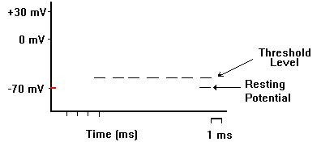
Факультет Компьютерных Наук
Изучение структурных коннектомов зрительных систем
https://github.com/kseniashilova/Study-of-structural-connectomes-of-visual-systems

